Slide 1
Prise en charge de la difficulté scolaire au collège du Val du gy

Slide 3
Qu’appelle-ton difficulté ?
Difficulté ? Difficulté scolaire ou
grande difficulté scolaire ?
Difficulté : Inhérente à tout apprentissage
Difficulté scolaire :
* Ponctuelle
* L’enseignant a la capacité d’apporter de l’aide au sein de la classe.
Grande difficulté scolaire:
* Persistante et durable
* L’élève ne parvient plus à dépasser ses difficultés.
* L’élève reste mobilisable sous certaines conditions…
Echec scolaire:
* Phénomène de rejet de l’école
* Absence de demande d’aide
* Disparition du désir d’apprendre, renoncement
* Indifférence ou opposition face aux apprentissages scolaires.

Slide 4
Quel plan et pour qui ?

Slide 5
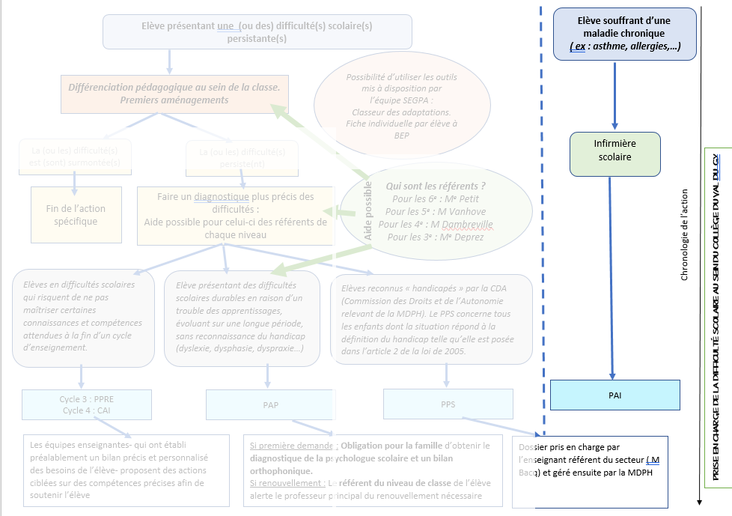

Slide 6
CAS PARTICUlier
Cas des élèves souffrant de maladies chroniques
Gestion des adaptations nécessaires par l’intermédiaire d’un PAI ( Projet d’Accueil Individualisé).
Gestion du dossier par l’infirmière scolaire.
Elève souffrant d’une maladie chronique ( asthme, allergies, …)

Slide 7
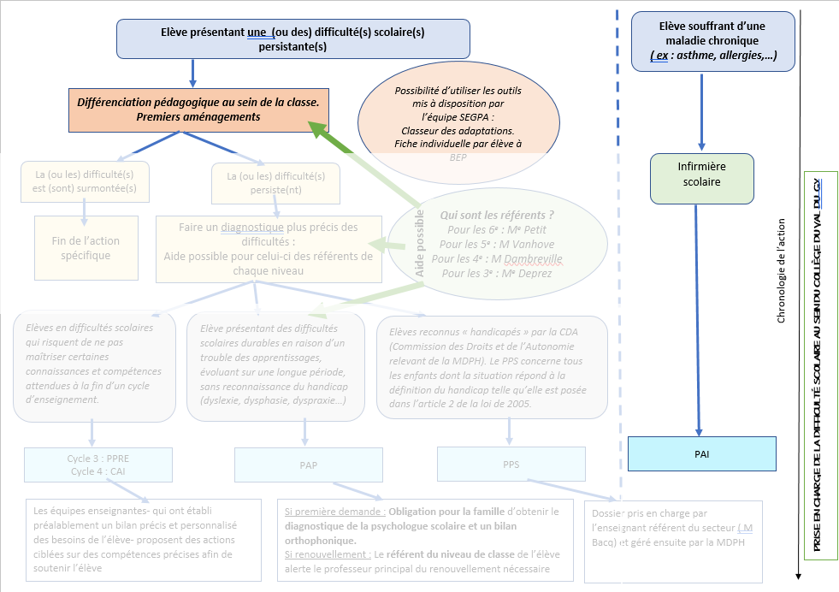

Slide 8
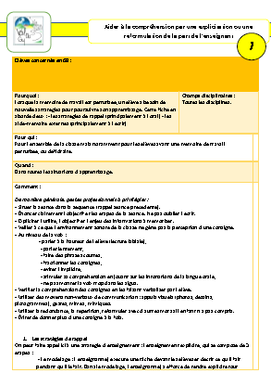
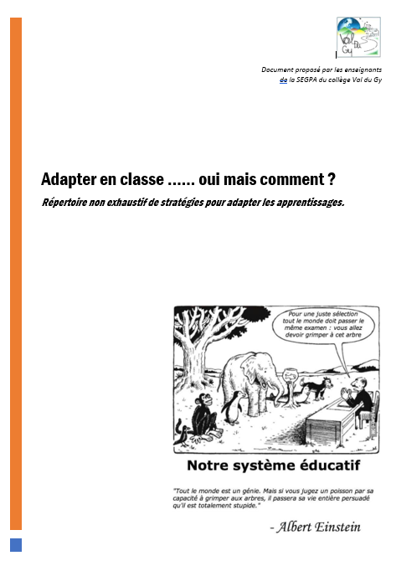
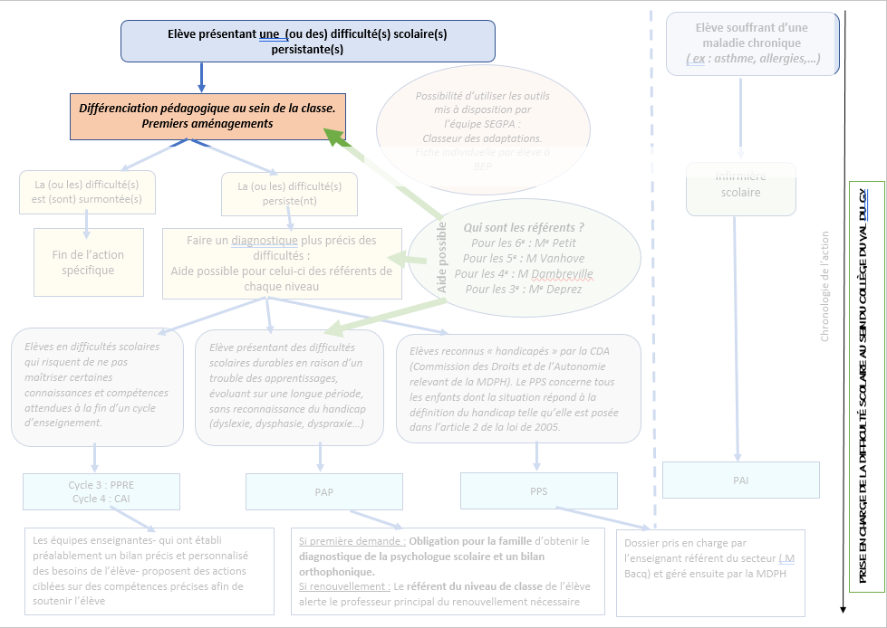
ETAPE 1 :
Possibilité d’utiliser les outils mis à disposition par l’équipe SEGPA :
Classeur des adaptations.
Fiche individuelle par élève à BEP
Repérage d’un élève en difficulté :
Différenciation pédagogique menée durant les activités de classe afin de permettre à l’élève de surmonter la difficulté.
Au niveau de la classe

Slide 9
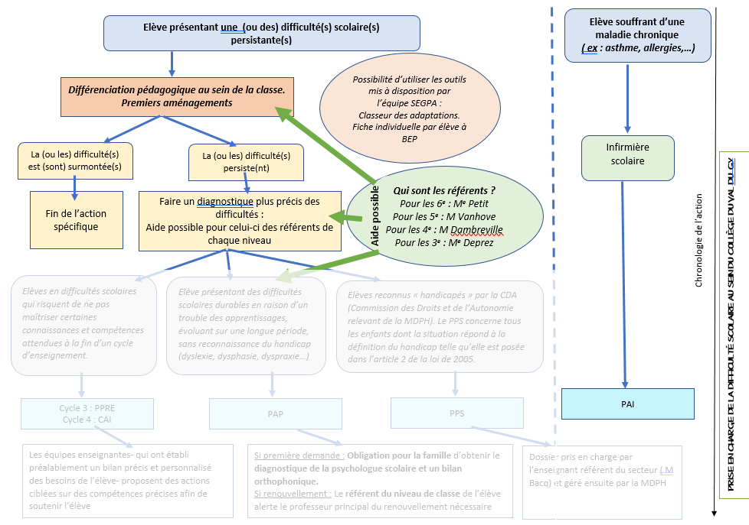

Slide 10
Les difficultés ne sont pas résolues avec l’aide en classe
L’aide apportée par l’enseignant au sein même de la classe permet à l’élève de surmonter la difficulté
Fin de l’action spécifique.
L’aide apportée par l’enseignant au sein même de la classe ne permet pas à l’élève de surmonter la difficulté
Réalisation d’un diagnostique plus précis des difficultés.
A ce niveau, une aide des référents de chaque niveau est possible : soit pour une observation de l’élève dans son quotidien de classe, soit pour des outils d’évaluation.
Diagnostique plus précis.
Qui sont les référents ?
Pour les 6e : Me Petit
Pour les 5e : M Vanhove
Pour les 4e : M Dambreville
Pour les 3e : Me Deprez

Slide 11
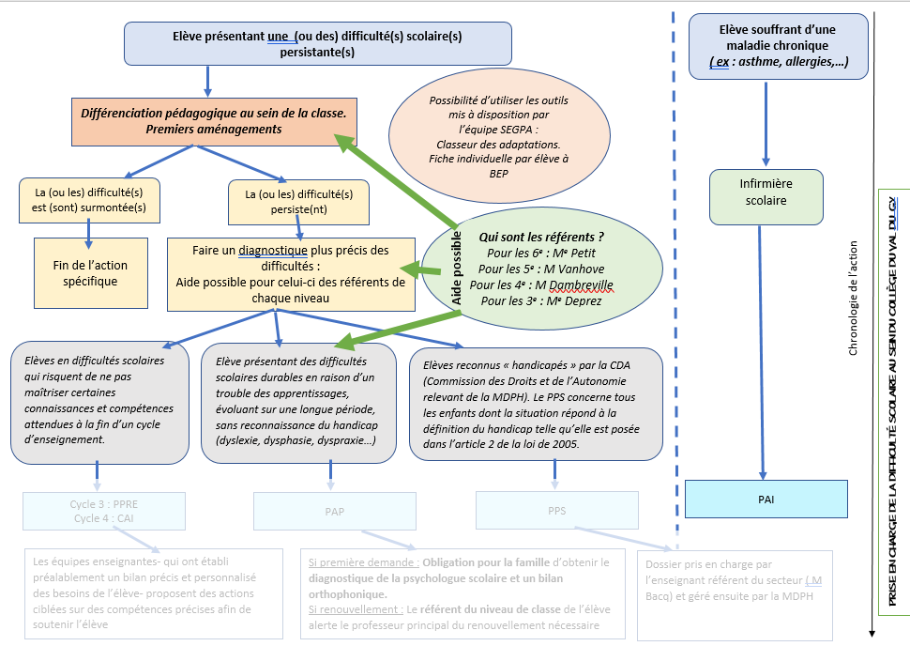

Slide 12
Plusieurs cas sont alors envisageables…
CAS 1 :
Elèves en difficultés scolaires qui risquent de ne pas maîtriser certaines connaissances et compétences attendues à la fin d’un cycle d’enseignement.
PPRE ou CAI
CAS 2 :
Elève présentant des difficultés scolaires durables en raison d’un trouble des apprentissages, évoluant sur une longue période, sans reconnaissance du handicap (dyslexie, dysphasie, dyspraxie…)
PAP
CAS 3:
Elèves reconnus « handicapés » par la CDA (Commission des Droits et de l’Autonomie relevant de la MDPH). Le PPS concerne tous les enfants dont la situation répond à la définition du handicap telle qu’elle est posée dans l’article 2 de la loi de 2005.
PPS
PPRE, CAI, PAP, PPS ?

Slide 13
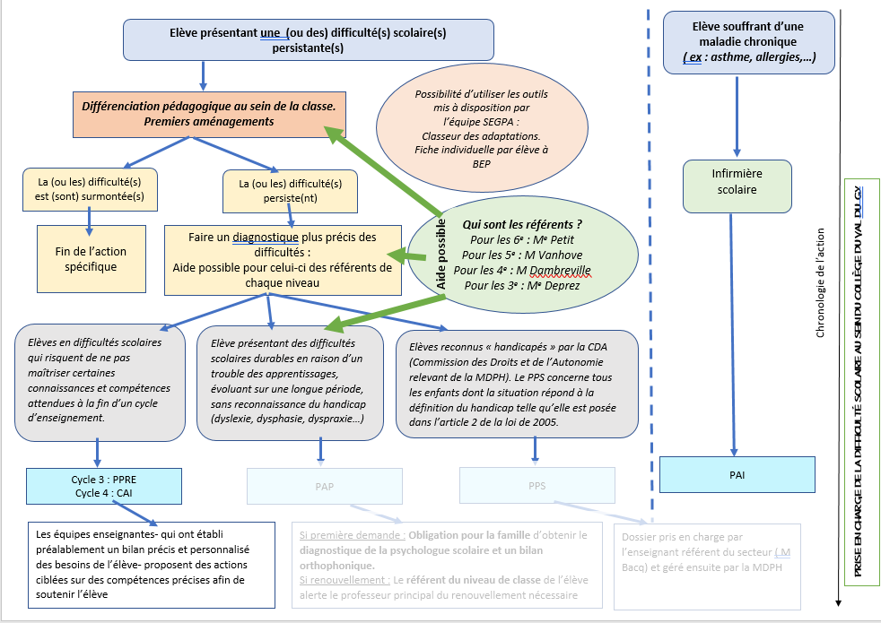

Slide 14
PPRE ou CAI
Cycle 3 : PPRE ( Projet Personnalisé de Réussite Educative)
Cycle 4 : CAI (
Les équipes enseignantes- qui ont établi préalablement un bilan précis et personnalisé des besoins de l’élève- proposent des actions ciblées sur des compétences précises afin de soutenir l’élève

Slide 15
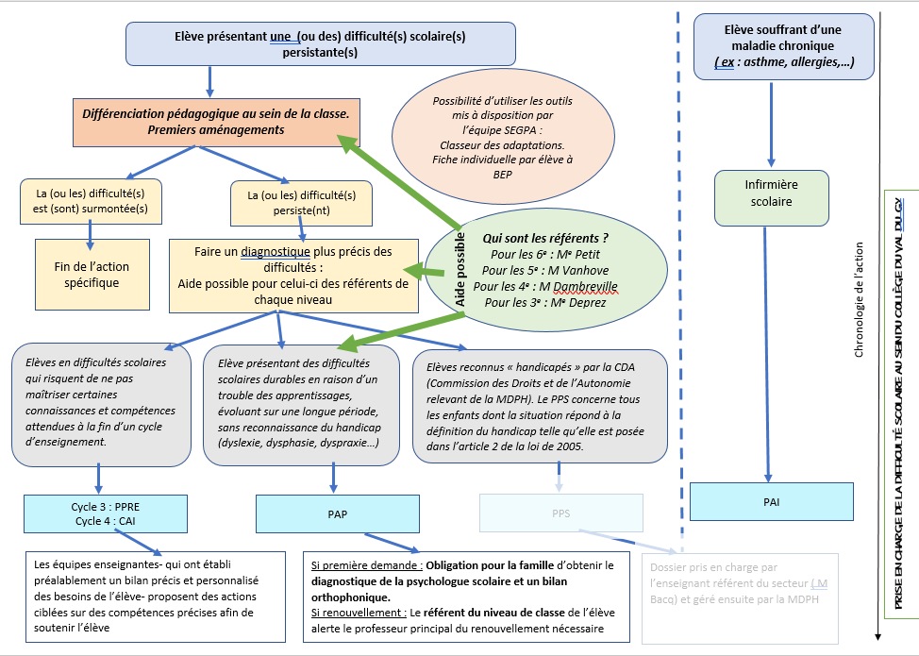

Slide 16
PAP
PAP : Projet d’Accompagnement Personnalisé.
Si première demande : Obligation pour la famille d’obtenir le diagnostique de la psychologue scolaire et un bilan orthophonique.
Si renouvellement : Le référent du niveau de classe de l’élève alerte le professeur principal du renouvellement nécessaire

Slide 17
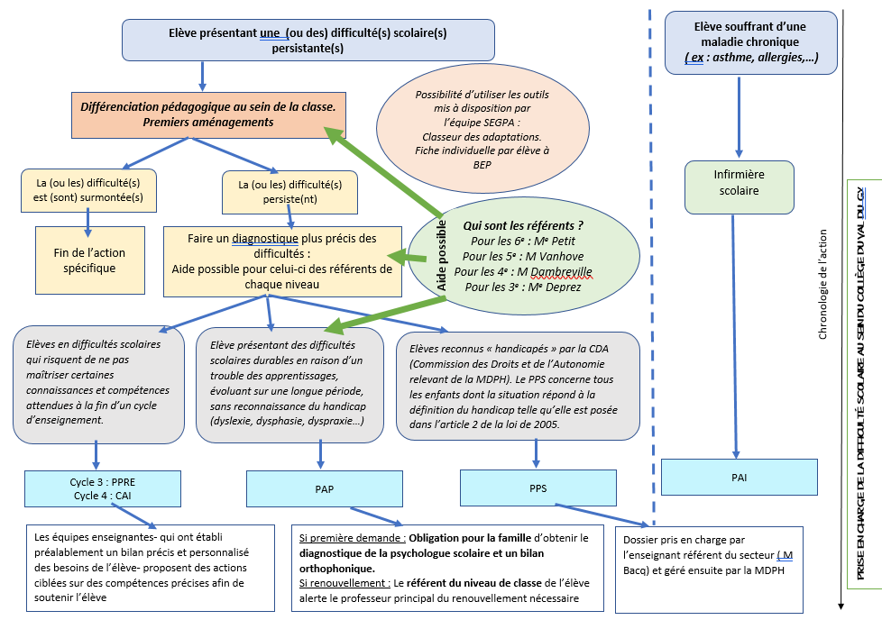

Slide 18
PPS
PPS : Projet Personnalisé de Scolarisation
Dossier pris en charge par l’enseignant référent du secteur ( M Bacq) et géré ensuite par la MDPH

